Slide 1

Introdução ao SCS
Tecgraf PUC-Rio
outubro de 2010

Slide 2
Noções básicas
O que são componentes de software?
  Unidades de composição com interfaces bem definidas e dependências explícitas
  Devem poder ser conectados, formando composições maiores
Baixo acoplamento
  Definição do componente (conjunto de interfaces e dependências) separada da implementação
  Facilidade de carga de novos módulos em tempo de execução
    Diferente de uma biblioteca ou mudanças no código, que demandam nova compilação ou link-edição
Dinamismo
  Noção de conexões entre componentes
    Configuração e re-configuração dos provedores das dependências em tempo de execução

Slide 3
Motivação
Por quê usar um modelo de componentes no OpenBus?
  Representação única para as aplicações distribuídas que participem do barramento, independente de linguagem
  Camada, regras e ferramentas padronizadas para a comunicação entre essas aplicações (CORBA e conexões SCS)
  Necessidade de inspeção e controle em tempo de execução
    Suporte a reflexão deve ser nativo nas aplicações distribuídas
    Acesso fácil a suas interfaces providas, dependências remotas e conexões com outras aplicações
    Maior dinamismo necessário para que essas ações possam ser feitas em tempo de execução

Slide 4
SCS
Modelo SCS
  Inspirado em COM e CCM
    Com intuito de ser menor e mais simples
  Suporte a Java, C++, C# e Lua
  Componentes SCS são compostos por:
    Facetas
      Interfaces providas por um componente
    Receptáculos
      Dependências remotas de um componente
    Conexões entre facetas e receptáculos
    Identificador do componente

Slide 5
Facetas
Interfaces definidas em IDL
Exportam as funcionalidades de um componente no ambiente CORBA
Podem ser vistas como serviços
Facetas básicas, presentes em todos os componentes SCS:
  IComponent
  IReceptacles
  IMetaInterface
  Existem implementações padrão mas podem ser substituídas por outras do usuário
Usuário define facetas adicionais

Slide 6
Receptáculos
Conjunto de dependências remotas de um componente
Definidos por interfaces IDL das quais o componente depende
Podem requerer apenas uma conexão ou suportar várias
NÃO são objetos remotos
  Acessíveis apenas localmente
  Manipulados remotamente através da faceta IReceptacles

Slide 7
Conexões
Permitem o fácil acesso a objetos remotos, que implementem interfaces necessárias ao funcionamento do componente (dependências)
Compatibilidade com outros sistemas
  Suportam quaisquer objetos CORBA, não somente facetas SCS

Slide 8
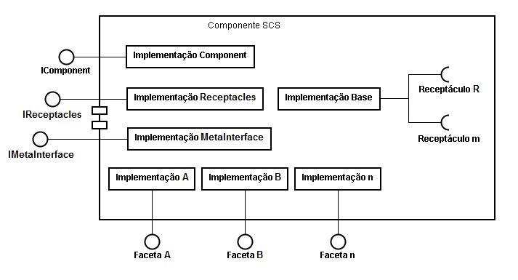
Visão de um Componente

Slide 9
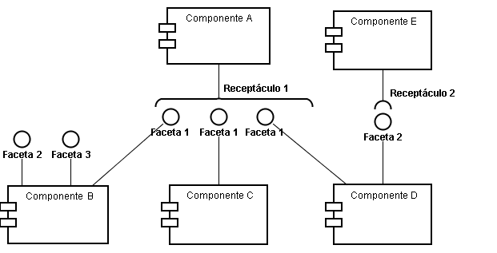
Visão de Componentes Conectados

Slide 10
Facetas básicas
IComponent
  Representação básica do componente no ambiente distribuído
  Ciclo de vida
  Porta de acesso a outras facetas
    Por nome ou interface
  Obtenção do identificador do componente

Slide 11
IDL - IComponent
Métodos
  void startup() raises (StartupFailed)
    Ativa o componente, em termos do seu funcionamento como uma aplicação distribuída (ex: testar se conexões necessárias estão feitas)
  void shutdown() raises (ShutdownFailed)
    Desativa o componente, em termos do seu funcionamento como uma aplicação distribuída (não necessariamente finaliza o componente)
  Object getFacet (in string facet_interface)
    Retorna uma faceta qualquer que implemente a interface CORBA especificada
  Object getFacetByName (in string facet)
    Retorna a faceta especificada pelo nome
  ComponentId getComponentId ()
    Retorna o identificador do componente

Slide 12
IDL - IComponent
Definições de tipos
  struct ComponentId
    string name
    octet major_version
    octet minor_version
    octet patch_version
    string platform_spec

Slide 13
Facetas básicas
IReceptacles
  Gerenciamento de receptáculos (dependências remotas)
  Facilita a conexão e descoberta das dependências remotas de um componente
  Manipula as dependências remotas de um componente, a serem supridas em tempo de configuração ou mesmo de execução

Slide 14
IDL – IReceptacles
Métodos
  ConnectionId connect (in string receptacle, in Object obj) raises (InvalidName, InvalidConnection, AlreadyConnected, ExceededConnectionLimit)
    Conecta um objeto remoto a um receptáculo, caso o objeto implemente a interface esperada pelo receptáculo. Gera internamente uma ConnectionDescription e retorna o identificador gerado
  void disconnect (in ConnectionId id) raises (InvalidConnection, NoConnection)
    Desfaz uma conexão, a partir do identificador
  ConnectionDescriptions getConnections (in string receptacle) raises (InvalidName)
    Retorna as descrições de conexões de um receptáculo específico

Slide 15
IDL - IReceptacles
Definições de tipos
  typedef unsigned long ConnectionId
    Identificador único de uma conexão, dentro de uma instância de componente específica
  struct ConnectionDescription
    ConnectionId id
      Identificador da conexão
    Object objref
      Referência para o objeto remoto
  typedef sequence<ConnectionDescription> ConnectionDescriptions

Slide 16
Facetas básicas
IMetaInterface
  Suporte a reflexão
    Acesso a metadados referentes ao conjunto de facetas
    Acesso a metadados referentes ao conjunto de receptáculos

Slide 17
IDL - IMetaInterface
Métodos
  FacetDescriptions getFacets()
    Retorna as descrições de facetas do componente
  FacetDescriptions getFacetsByName(in NameList names) raises (InvalidName)
    Retorna as descrições de facetas de um subconjunto das facetas do componente, especificado por nomes
  ReceptacleDescriptions getReceptacles()
    Retorna as descrições de receptáculos do componente
  ReceptacleDescriptions getReceptaclesByName(in NameList names) raises (InvalidName)
    Retorna as descrições de receptáculos de um subconjunto dos receptáculos do componente, especificado por nomes

Slide 18
IDL - IMetaInterface
Definições de tipos
  struct FacetDescription
    string name
      Nome da faceta
    string interface_name
      Interface CORBA (repId) implementada pela faceta
        IDL:modulo/interface:versão
    Object facet_ref
      Referência CORBA para o objeto que implementa a faceta
  typedef sequence<FacetDescription> FacetDescriptions
  typedef sequence<string> NameList

Slide 19
IDL - IMetaInterface
  struct ReceptacleDescription
    string name
      Nome do receptáculo
    string interface_name
      Interface CORBA (repId) esperada pelo receptáculo
        IDL:modulo/interface:versão
    boolean is_multiplex
      Define se o receptáculo aceita uma ou múltiplas conexões
    ConnectionDescriptions connections
      Sequência de descrições de conexões, que mantém todas as conexões feitas ao receptáculo. Geradas automaticamente no processo de conexão
        Id: Identificador único da conexão
        Objref: Objeto CORBA que representa a faceta.
    typedef sequence<ReceptacleDescription> ReceptacleDescriptions

Slide 20
Referências
Site público do SCS
http://www.tecgraf.puc-rio.br/scs
COM
http://www.microsoft.com/com/default.mspx
CCM
http://www.omg.org/technology/documents/corba_spec_catalog.htm#CCM

